Slide 1

ANÁLISIS
MATEMÁTICO III
Mg. verónica Bejarsky

Slide 2

ANÁLISIS MATEMÁTICO III
CLASE 7
UNIDAD IV: ECUACIONES DIFERENCIALES DE PRIMER ORDEN
Tipos de soluciones de ecuaciones diferenciales de primer orden (general, particular, singular)
Métodos de resolución de ecuaciones diferenciales (variables separables)
Ecuación diferencial lineal de primer orden.
Trayectorias ortogonales

Slide 3
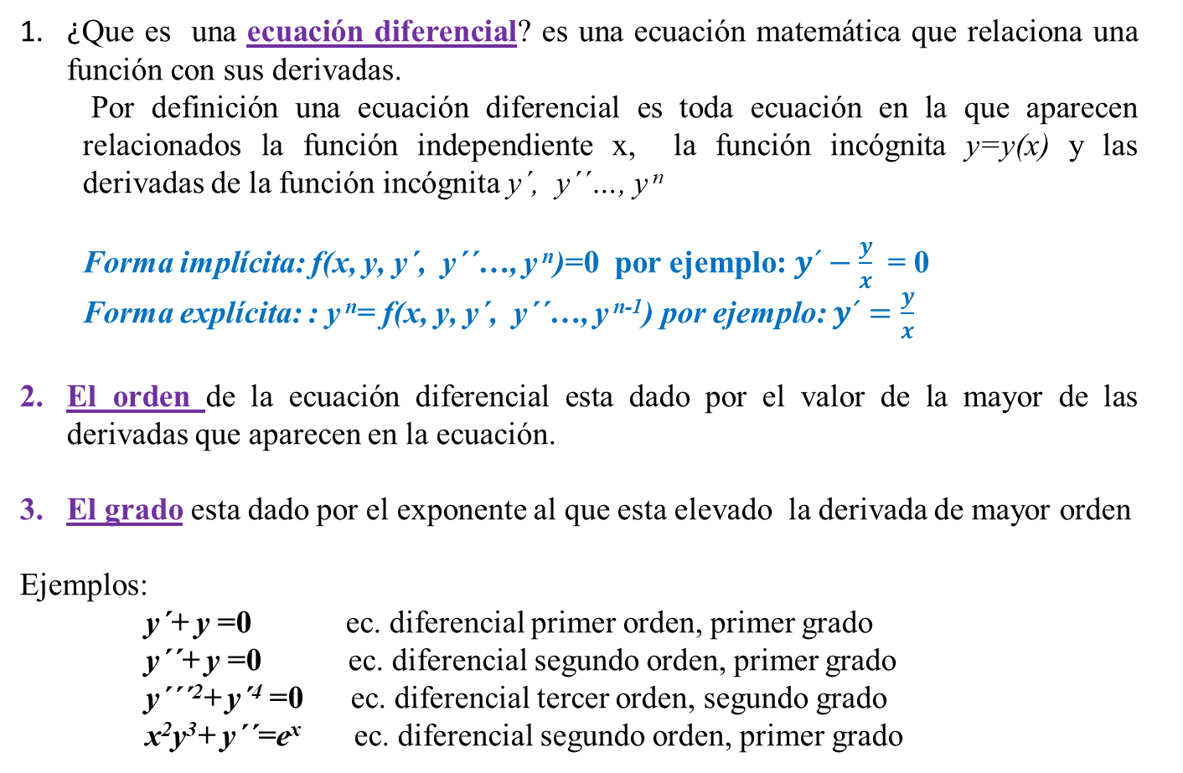
ECUACIÓN DIFERENCIAL DE PRIMER ORDEN
¿Que es una ecuación diferencial? es una ecuación matemática que relaciona una función con sus derivadas.
Por definición una ecuación diferencial es toda ecuación en la que aparecen relacionados la función independiente x, la función incógnita y=y(x) y las derivadas de la función incógnita y´, y´´…, y ^{n}
Forma implícita: f(x, y, y´, y´´…, y ^{n})=0 por ejemplo: $y´−\frac{y}{x}$ = 0
Forma explícita: : y ^{n}= f(x, y, y´, y´´…, y ^{n-1}) por ejemplo: $y´=\frac{y}{x}$
El orden de la ecuación diferencial esta dado por el valor de la mayor de las derivadas que aparecen en la ecuación.
El grado esta dado por el exponente al que esta elevado la derivada de mayor orden
Ejemplos:
y´+ y =0 ec. diferencial primer orden, primer grado
y´´+ y =0 ec. diferencial segundo orden, primer grado
y´´´²+ y´⁴ =0 ec. diferencial tercer orden, segundo grado
x²y³+ y´´=e^{x} ec. diferencial segundo orden, primer grado

Slide 4
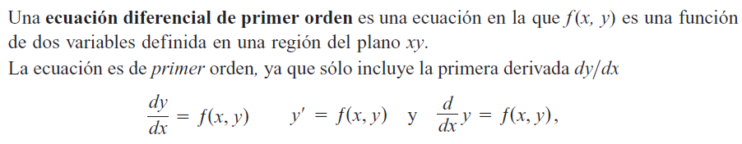
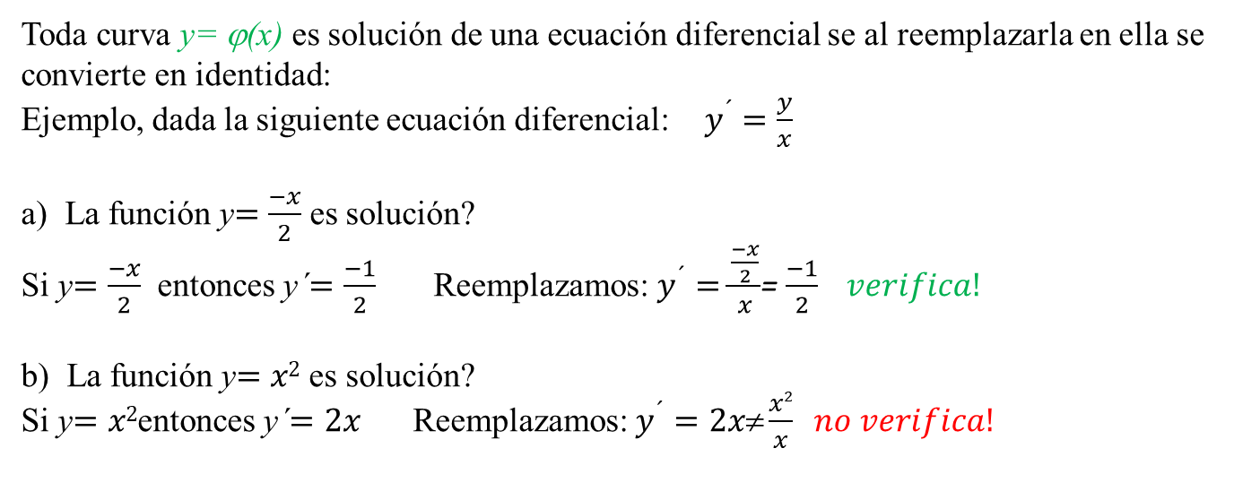
ECUACIÓN DIFERENCIAL DE PRIMER ORDEN
Toda curva y= ϕ(x) es solución de una ecuación diferencial se al reemplazarla en ella se convierte en identidad:
Ejemplo, dada la siguiente ecuación diferencial: $y^{´}=\frac{y}{x}$
a) La función y$=\frac{−x}{2}$ es solución?
Si y$=\frac{−x}{2}$ entonces y´$=\frac{−1}{2}$ Reemplazamos: $y^{´}=\frac{\frac{−x}{2}}{x}$= $\frac{−1}{2} verifica!$
b) La función y$=x2$ es solución?
Si y$=x2$entonces y´$=2x$ Reemplazamos: $y^{´}=2x≠\frac{x2}{x} no verifica!$

Slide 5
ECUACIÓN DIFERENCIAL DE PRIMER ORDEN
Vamos a distinguir entre tres tipos de soluciones:
SOLUCIÓN GENERAL: es una familia de curvas que tiene tantas constantes como orden tenga la ecuación. Incluye todas las soluciones posibles.
Si la ecuación es de primer orden: f(x, y(x), y´)=0
Entonces la solución general es de la forma: y= ϕ(x, C)
SOLUCIÓN PARTICULAR: es una de las curvas que corresponde a la familia solución general y que además cumple con una condición llamada condición inicial y(x₀)=y₀
SOLUCIÓN SINGULAR es una curva que también es solución de la ecuación diferencial pero no está incluida en la solución general

Slide 6
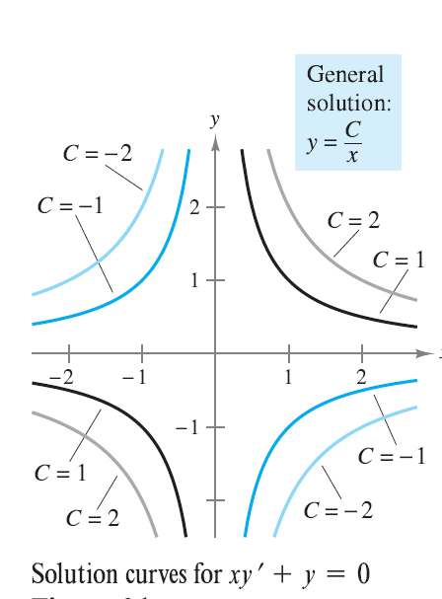
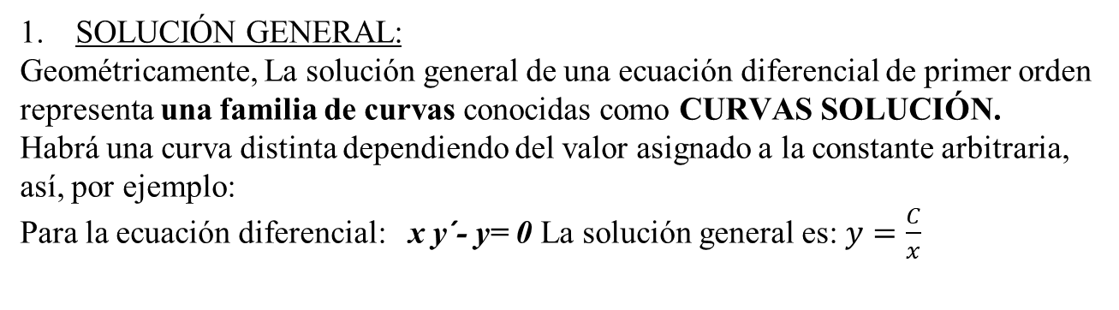
ECUACIÓN DIFERENCIAL DE PRIMER ORDEN
SOLUCIÓN GENERAL:
Geométricamente, La solución general de una ecuación diferencial de primer orden representa una familia de curvas conocidas como CURVAS SOLUCIÓN.
Habrá una curva distinta dependiendo del valor asignado a la constante arbitraria, así, por ejemplo:
Para la ecuación diferencial: x y´- y= 0 La solución general es: $y=\frac{C}{x}$

Slide 7
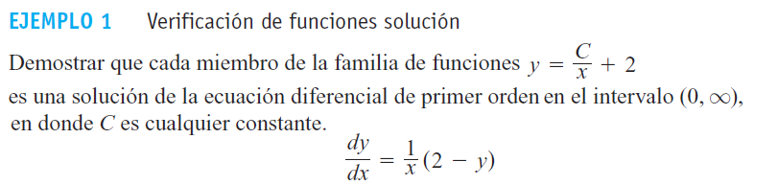
ECUACIÓN DIFERENCIAL DE PRIMER ORDEN

Slide 8
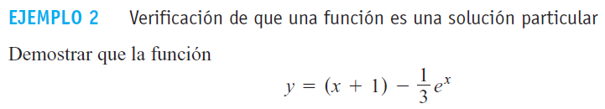
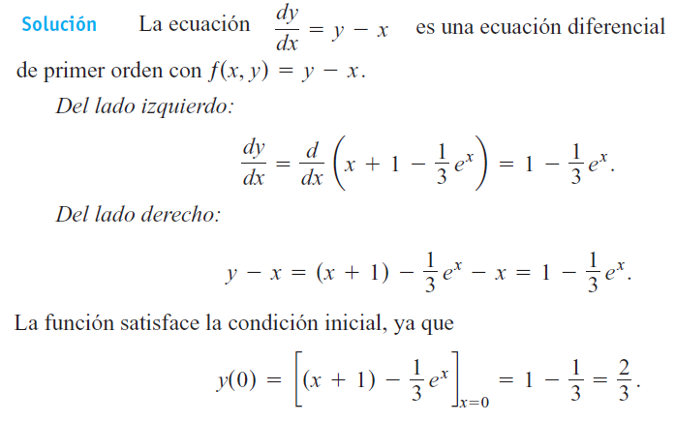
ECUACIÓN DIFERENCIAL DE PRIMER ORDEN

Slide 9
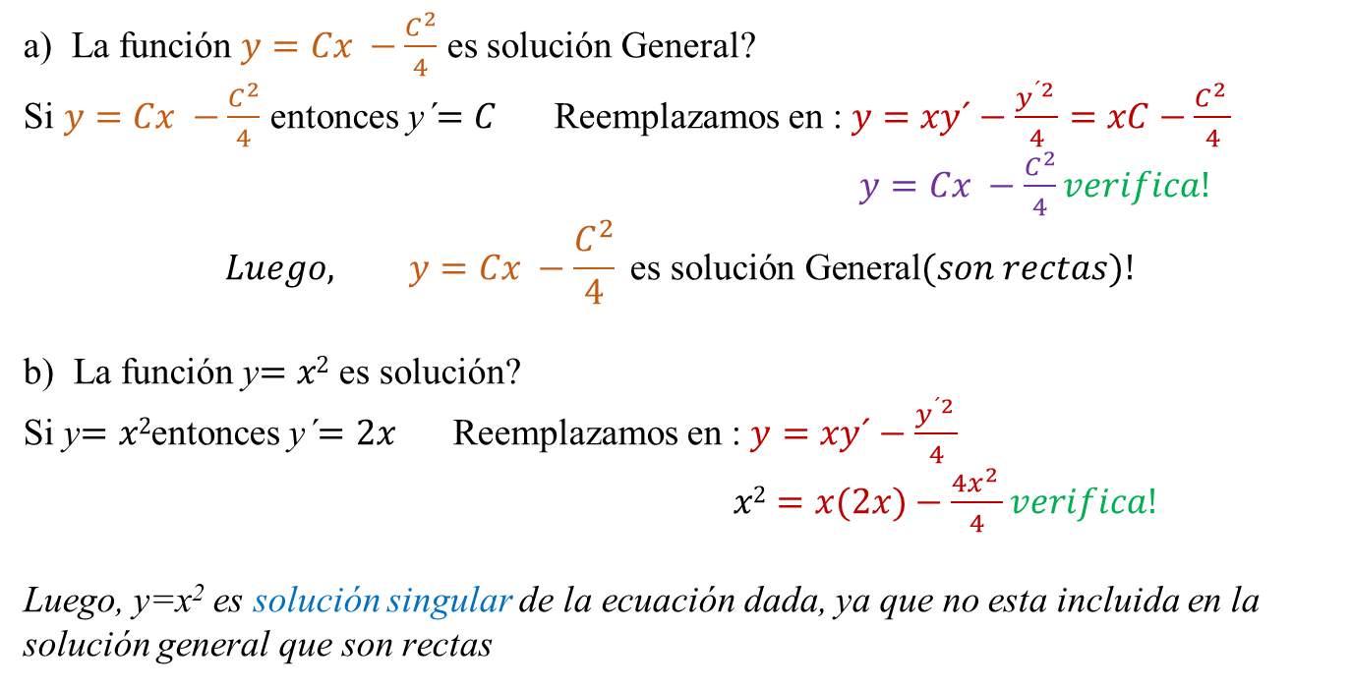
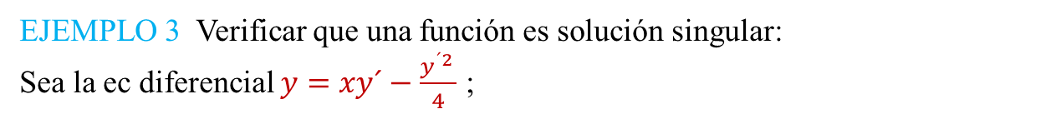
ECUACIÓN DIFERENCIAL DE PRIMER ORDEN
EJEMPLO 3 Verificar que una función es solución singular:
Sea la ec diferencial $y=xy´−\frac{y^{´2 }}{4}$ ;
a) La función $y=Cx −\frac{C^{2}}{4}$ es solución General?
Si $y=Cx −\frac{C^{2}}{4}$ entonces y´$=C$ Reemplazamos en : $y=xy´−\frac{y^{´2 }}{4}=xC−\frac{C^{2 }}{4}$
$y=Cx −\frac{C^{2}}{4}verifica!$
$$Luego, y=Cx −\frac{C^{2}}{4} \text{es} \text{soluci}\text{ó}\text{n} \text{General}(son rectas)!$$
b) La función y$=x2$ es solución?
Si y$=x2$entonces y´$=2x$ Reemplazamos en : $y=xy´−\frac{y^{´2 }}{4}$
$x2=x(2x)−\frac{{4x}^{2 }}{4}verifica!$
Luego, y=x² es solución singular de la ecuación dada, ya que no esta incluida en la solución general que son rectas

Slide 10
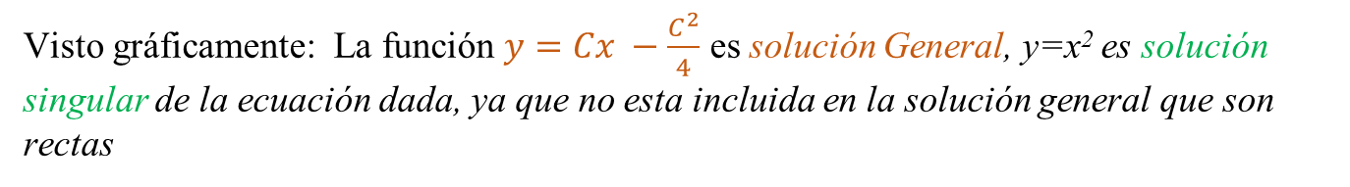
ECUACIÓN DIFERENCIAL DE PRIMER ORDEN
Visto gráficamente: La función $y=Cx −\frac{C^{2}}{4}$ es solución General, y=x² es solución singular de la ecuación dada, ya que no esta incluida en la solución general que son rectas

Slide 11
ECUACIÓN DIFERENCIAL DE PRIMER ORDEN
Obtención de una ec. Diferencial a partir de su solución General:
Sea y= ϕ (x, C₁, C₂, …C_{n}) la solución general de una ecuación diferencial de orden n si las C₁, C₂, …C_{n} son constantes independientes, lo cual significa que su número no puede reducirse. Para hallar la ecuación diferencial de la cual la familia y= ϕ (x, C₁, C₂, …C_{n}) es su solución general:
Derivamos y con respecto a x tantas veces como constantes haya.
Si al terminar la derivación, desaparecen las constantes, la ecuación que resulta es la ecuación diferencial buscada.
Si al terminar la derivación, las constantes permanecen debemos eliminarlas en un sistema formado por la solución general y sus derivadas, es decir:
y= ϕ (x, C₁, C₂, …C_{n})
y´= ϕ´ (x, C₁, C₂, …C_{n})
y´´= ϕ ´´(x, C₁, C₂, …C_{n})
y^{(n)}= ϕ ^{(n)} (x, C₁, C₂, …C_{n})

Slide 12
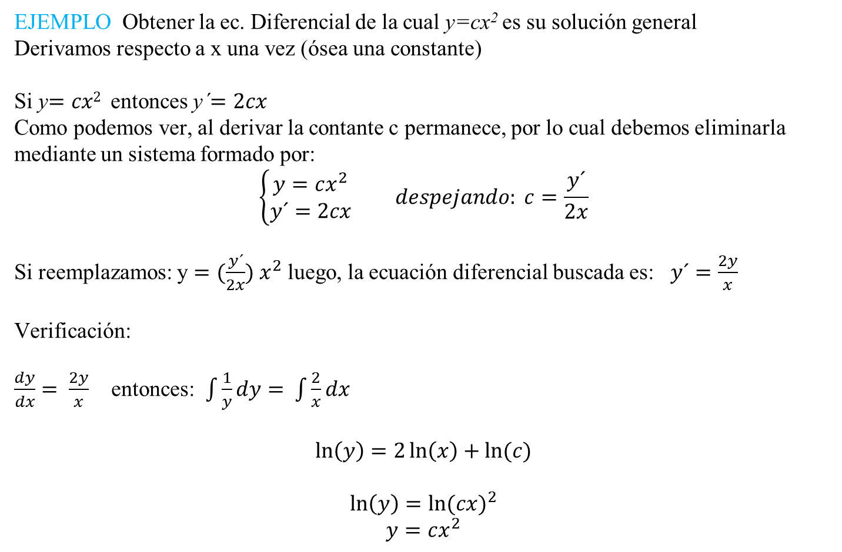
ECUACIÓN DIFERENCIAL DE PRIMER ORDEN
EJEMPLO Obtener la ec. Diferencial de la cual y=cx² es su solución general
Derivamos respecto a x una vez (ósea una constante)
Si y$=cx2$entonces y´$=2cx$
Como podemos ver, al derivar la contante c permanece, por lo cual debemos eliminarla mediante un sistema formado por:
$$\left\{\begin{aligned}y=cx^{2} \\ y´=2cx\end{aligned}\right. despejando: c=\frac{y´}{2x}$$
Si reemplazamos: y $=(\frac{y´}{2x}{) x}^{2}$ luego, la ecuación diferencial buscada es: $y´=\frac{2y}{x}$
Verificación:
$\frac{dy}{dx}= \frac{2y}{x}$ entonces: $\int{\frac{1}{y}dy= }$ $\int{\frac{2}{x}dx }$
$$\ln\left(y\right)=2\ln\left(x\right)+ln⁡(c)$$
$$\ln\left(y\right)={ln⁡(cx)}^{2}$$
$$y=cx^{2}$$

Slide 13
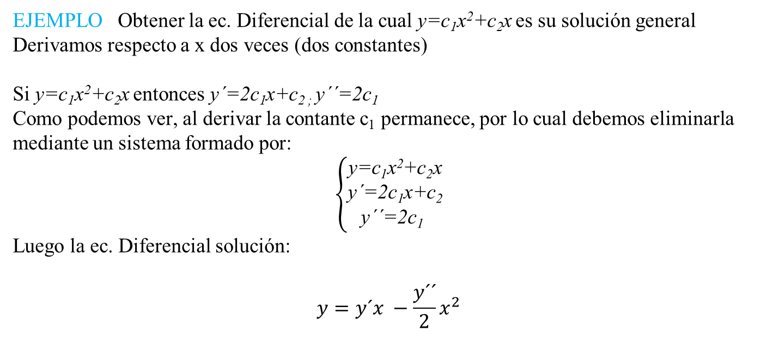
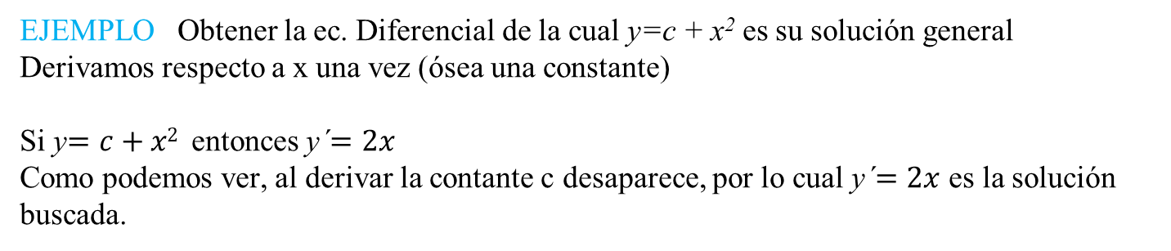
ECUACIÓN DIFERENCIAL DE PRIMER ORDEN
EJEMPLO Obtener la ec. Diferencial de la cual y=c + x² es su solución general
Derivamos respecto a x una vez (ósea una constante)
Si y$=c+x2$entonces y´$=2x$
Como podemos ver, al derivar la contante c desaparece, por lo cual y´$=2x$ es la solución buscada.
EJEMPLO Obtener la ec. Diferencial de la cual y=c₁x²+c₂x es su solución general
Derivamos respecto a x dos veces (dos constantes)
Si y=c₁x²+c₂x entonces y´$\text{=}\text{2}\text{c}\text{1}\text{x}\text{+}\text{c}\text{2}\text{ ; }$y´´$\text{=2}\text{c}\text{1}$
Como podemos ver, al derivar la contante c₁ permanece, por lo cual debemos eliminarla mediante un sistema formado por:
$$\left\{\begin{aligned}\text{y}\text{=}\text{c}\text{1}\text{x}\text{2}\text{+}\text{c}\text{2}\text{x} \\ \text{y}\text{´=2}\text{c}\text{1}\text{x}\text{+}\text{c}\text{2} \\ \text{y}\text{´´=2}\text{c}\text{1} \end{aligned}\right.$$
Luego la ec. Diferencial solución:
$$y=y´x −\frac{y´´}{2}x^{2}$$

Slide 14
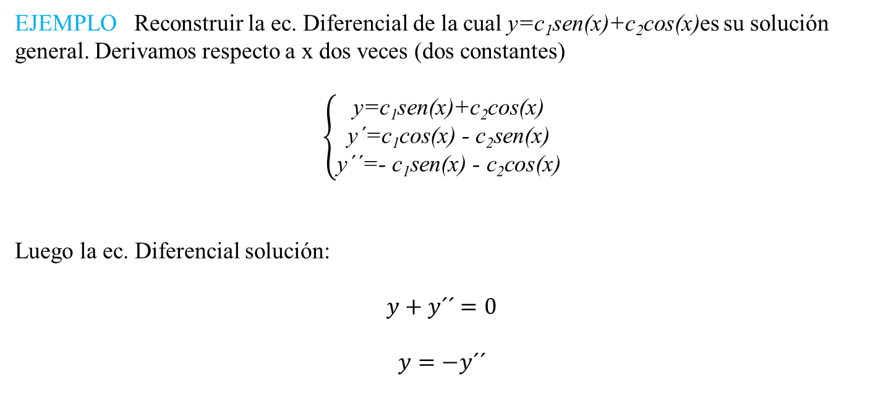
ECUACIÓN DIFERENCIAL DE PRIMER ORDEN
EJEMPLO Reconstruir la ec. Diferencial de la cual y=c₁sen(x)+c₂cos(x)es su solución general. Derivamos respecto a x dos veces (dos constantes)
$$\left\{\begin{aligned}\text{y}\text{=}\text{c}\text{1}\text{sen}\text{(}\text{x}\text{)+}\text{c}\text{2}\text{cos}\text{(}\text{x}\text{)} \\ \text{y}\text{´=}\text{c}\text{1}\text{cos}\text{(}\text{x}\text{) }\text{− }\text{c}\text{2}\text{s}\text{en}\text{(}\text{x}\text{)} \\ \text{y}\text{´´}\text{=}\text{− }\text{c}\text{1}\text{sen}\text{(}\text{x}\text{) }\text{− }\text{c}\text{2}\text{cos}\text{(}\text{x}\text{)}\end{aligned}\right.$$
Luego la ec. Diferencial solución:
$$y+y´´=0$$
$$y=−y´´$$

Slide 15
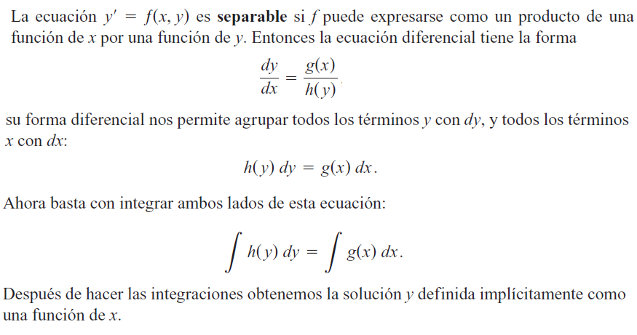
METODOS DE RESOLUCION DE ECUACIÓNES DIFERENCIALES DE PRIMER ORDEN
1.- Ecuación diferencial de variables separables

Slide 16
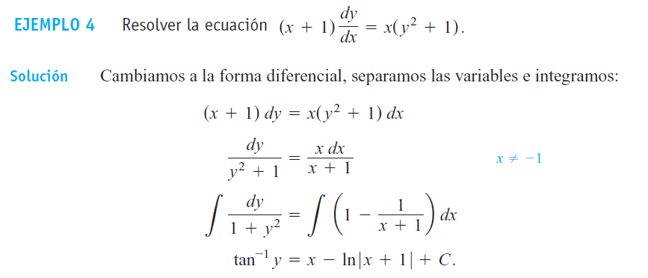
METODOS DE RESOLUCION DE ECUACIÓNES DIFERENCIALES DE PRIMER ORDEN
1.- Ecuación diferencial de variables separables

Slide 17
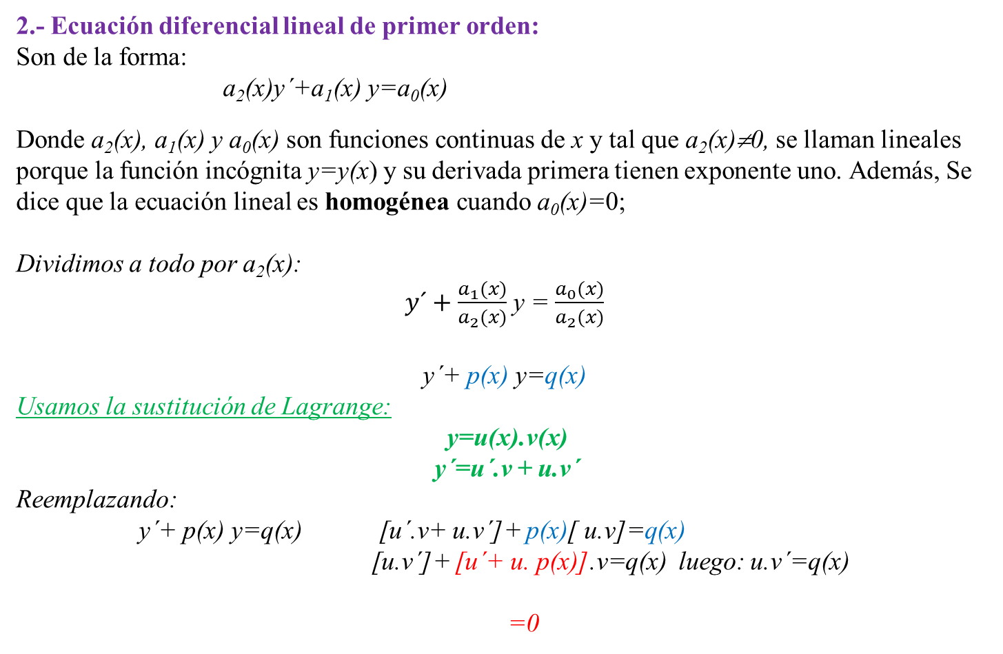
METODOS DE RESOLUCION DE ECUACIÓNES DIFERENCIALES DE PRIMER ORDEN
2.- Ecuación diferencial lineal de primer orden:
Son de la forma:
a₂(x)y´+a₁(x) y=a₀(x)
Donde a₂(x), a₁(x) y a₀(x) son funciones continuas de x y tal que a₂(x)≠0, se llaman lineales porque la función incógnita y=y(x) y su derivada primera tienen exponente uno. Además, Se dice que la ecuación lineal es homogénea cuando a₀(x)=0;
Dividimos a todo por a₂(x):
$y´+\frac{a_{1}(x)}{a_{2}(x)}$ y = $\frac{a_{0}(x)}{a_{2}(x)}$
y´+ p(x) y=q(x)
Usamos la sustitución de Lagrange:
y=u(x).v(x)
y´=u´.v + u.v´
Reemplazando:
y´+ p(x) y=q(x) [u´.v+ u.v´]+ p(x)[ u.v]=q(x)
[u.v´]+ [u´+ u. p(x)].v=q(x) luego: u.v´=q(x)
=0

Slide 18

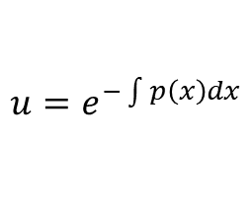
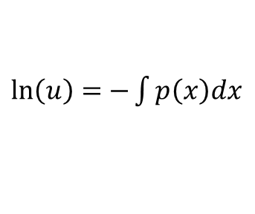
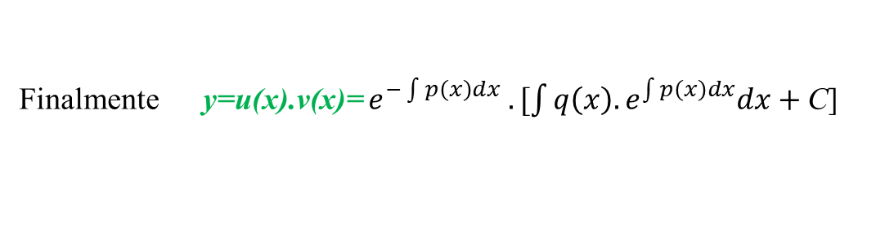
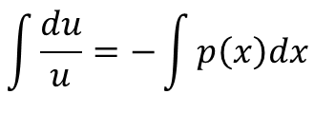
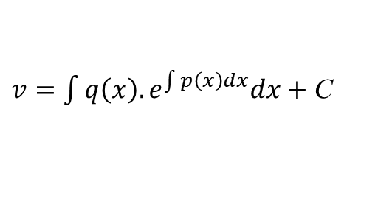

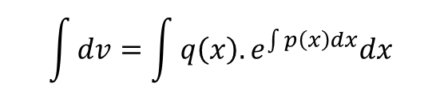
METODOS DE RESOLUCION DE ECUACIÓNES DIFERENCIALES DE PRIMER ORDEN
2.- Ecuación diferencial lineal de primer orden:
Imponemos la condición arbitraria: u´+ u. p(x) =0
$$\frac{du}{dx}=−p\left(x\right).u$$
$$\int{\frac{du}{u}=−\int{p\left(x\right)dx}}$$
$\ln\left(u\right)=$ $−\int{p\left(x\right)dx}$
$$u=e^{−\int{p\left(x\right)dx}}$$
Reemplazando u en u.v´=q(x), queda:
$$\frac{dv}{dx}=\frac{q(x)}{e^{−\int{p\left(x\right)dx}}}$$
$$\int{dv=\int{q\left(x\right).e^{\int{p\left(x\right)dx}}dx}}$$
$v=\int{q\left(x\right).e^{\int{p\left(x\right)dx}}dx}+$ C
Fórmula para resolver ec. dif. Lineales
Finalmente y=u(x).v(x)= $e^{−\int{p\left(x\right)dx}} .[\int{q\left(x\right).e^{\int{p\left(x\right)dx}}dx}+$ C]

Slide 19


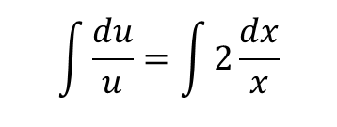
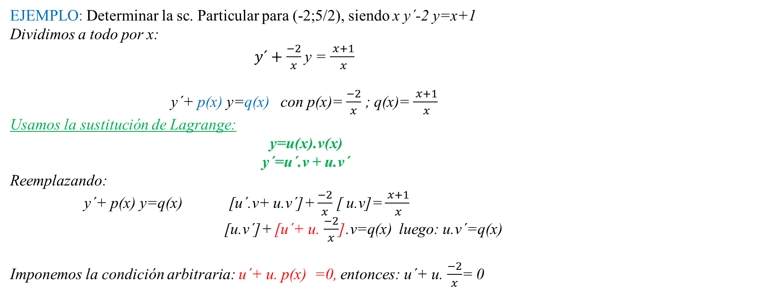
METODOS DE RESOLUCION DE ECUACIÓNES DIFERENCIALES DE PRIMER ORDEN
EJEMPLO: Determinar la sc. Particular para (-2;5/2), siendo x y´-2 y=x+1
Dividimos a todo por x:
$y´+\frac{−2}{x}$ y = $\frac{ x+1}{ x}$
y´+ p(x) y=q(x) con p(x)= $\frac{−2}{x}$ ; q(x)= $\frac{ x+1}{ x}$
Usamos la sustitución de Lagrange:
y=u(x).v(x)
y´=u´.v + u.v´
Reemplazando:
y´+ p(x) y=q(x) [u´.v+ u.v´]+ $\frac{−2}{x}$ [ u.v]= $\frac{ x+1}{ x}$
[u.v´]+ [u´+ u. $\frac{−2}{x}$].v=q(x) luego: u.v´=q(x)
Imponemos la condición arbitraria: u´+ u. p(x) =0, entonces: u´+ u. $\frac{−2}{x}$= 0
$$\int{\frac{du}{u}=\int{2\frac{dx}{x}}}$$
$$\ln\left(u\right)=2\ln\left(x\right)$$
$\ln\left(u\right)=\ln\left(x\right)$²
Luego u=x²

Slide 20
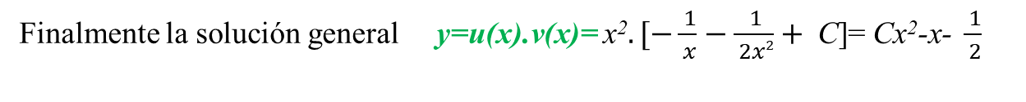

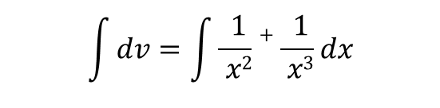
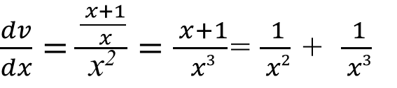

METODOS DE RESOLUCION DE ECUACIÓNES DIFERENCIALES DE PRIMER ORDEN
Reemplazando u=x² en u.v´=q(x), queda:
$\frac{dv}{dx}=\frac{\frac{ x+1}{ x}}{\text{x}\text{2}}=\frac{ x+1}{ x3}$= $\frac{ 1}{ x2}$ + $\frac{ 1}{ x3}$
$$\int{dv=\int{\frac{ 1}{ x2}+\frac{ 1}{ x3}dx}}$$
$v=−\frac{ 1}{ x}−\frac{ 1}{ 2x2}+$ C
Finalmente la solución general y=u(x).v(x)= x²$.[−\frac{ 1}{ x}−\frac{ 1}{ 2x2}+ \text{C}$]= $\text{Cx}\text{2}\text{−}\text{x}\text{− }\frac{ 1}{ 2}$
la solución particular para (-2; $\frac{ 5}{ 2}$) es: $\frac{ 5}{ 2}$= $\text{C}\text{(}\text{−}\text{2}\text{)}\text{2}\text{−}\text{(}\text{−}\text{2}\text{)}\text{− }\frac{ 1}{ 2}$ entonces C= $\frac{ 1}{ 4}$
y= $\text{Cx}\text{2}\text{−}\text{x}\text{− }\frac{ 1}{ 2}=\frac{ \text{x}\text{2}}{ 4}\text{−}\text{x}\text{− }\frac{ 1}{ 2}$

Slide 21
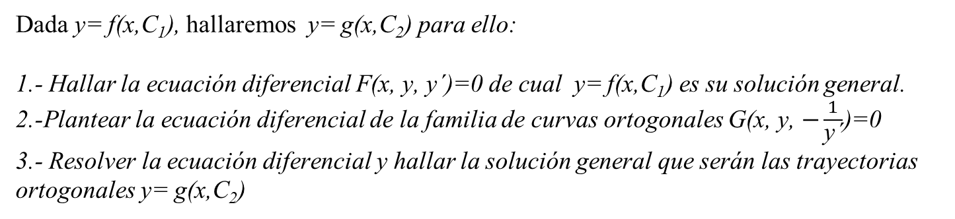
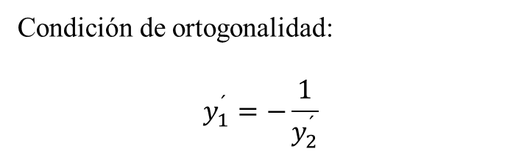
TRAYECTORIAS ORTOGONALES
Una trayectoria ortogonal de una familia de curvas, es una curva que interseca en ángulo recto, u ortogonalmente, a cada curva de la familia. Esos sistemas de curvas mutuamente ortogonales son de particular importancia en problemas físicos relacionados con potencial eléctrico, en donde las curvas de una familia corresponden al flujo de corriente eléctrica y las de la otra familia corresponden a curvas de potencial constante. También aparecen en problemas de hidrodinámica y de flujo de calor.
Condición de ortogonalidad:
$$y_{1}^{´}=−\frac{1}{y_{2}^{´}}$$
Dada y= f(x,C₁), hallaremos y= g(x,C₂) para ello:
1.- Hallar la ecuación diferencial F(x, y, y´)=0 de cual y= f(x,C₁) es su solución general.
2.-Plantear la ecuación diferencial de la familia de curvas ortogonales G(x, y, $−\frac{1}{\text{y}\text{´}}$)=0
3.- Resolver la ecuación diferencial y hallar la solución general que serán las trayectorias ortogonales y= g(x,C₂)

Slide 22

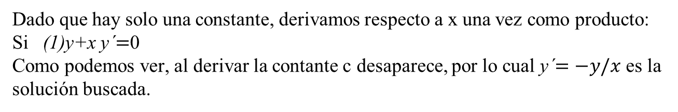
TRAYECTORIAS ORTOGONALES
EJEMPLO Dada xy=a que es una familia de hipérbolas con asíntotas y=±x , hallar el haz ortogonal:
1.- Obtenemos la ec. Diferencial de la cual xy=c es su solución general.
Dado que hay solo una constante, derivamos respecto a x una vez como producto:
Si (1)y+x y´$=$0
Como podemos ver, al derivar la contante c desaparece, por lo cual y´$=−y/x$ es la solución buscada.
2.-Planteamos la ecuación diferencial de la familia de curvas ortogonales G(x, y, $−\frac{1}{\text{y}\text{´}}$)=0
y´$=+x/y$
y dy=x dx
3.- Resolvemos la ecuación diferencial mediante el método de variables separables y hallamos la solución general

Slide 23
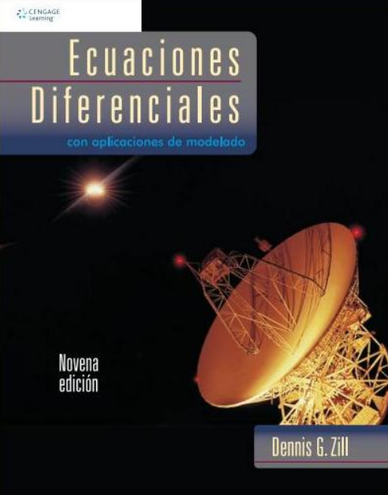
ANÁLISIS MATEMÁTICO III
BIBLIOGRAFÍA:
Básica
STEWART, James. Cálculo multivariable. 4a ed. México, D.F: Thomson Learning, 2002. xxiv, 640-1151, 44 p. ISBN: 9789687529523.
APOSTOL, Tom M. Calculus. Volumen 2. 2a ed. Barcelona: ISBN: 8429150013.
ZILL, Dennis G. Ecuaciones diferenciales con aplicaciones de modelado. 8a ed. México D.F.: Thomson Learning, 2007. xii, [447] p. ISBN: 9789706864871

